Slide 1
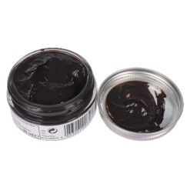
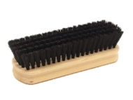
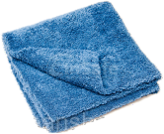
Филиал МАОУ Тоболовская СОШ –
С(К)ОУ «Карасульская специальная (коррекционная) школа – интернат»
Стендовое занятие
«Обувь разная нужна,
обувь всякая важна»
Воспитатель: Хохолкова И.В.
п. Октябрьский
2021

Slide 2
Цели занятия:
Учебная:
В игровой, доступной форме познакомить с историей возникновения обуви, расширить знания воспитанников о видах обуви. Формировать умение правильно ухаживать за обувью
Коррекционно – развивающая:
Развивать познавательную активность детей, способствовать развитию устной речи, логического мышления, воображения, умения обобщать полученные знания и делать выводы
Коррекционно – воспитательная:
Способствовать сплочению коллектива средствами игровых технологий. Создать условия, обеспечивающие формированию партнерских взаимоотношений и соблюдения правил техники безопасности.

Slide 3
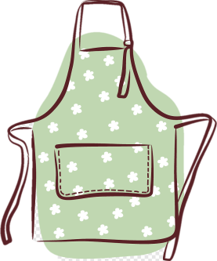
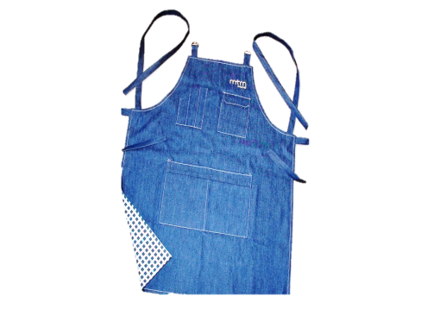
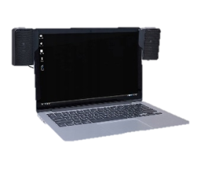
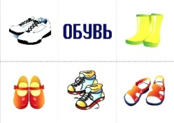
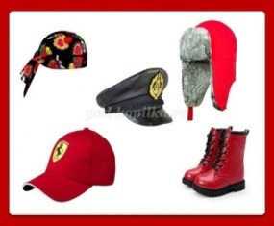
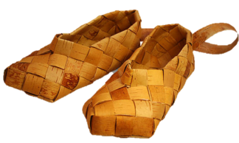
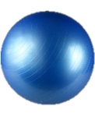
Оборудование:
Мультимедийное оборудование:
Экран, ноутбук, проектор, колонки, флешка, презентация, видео ролик.
Дидактический материал:
Разрезные картинки, карточки с игровыми упражнениями, мяч, лапти, домовенок Кузя, сувенирные лапти, предметы и средства для ухода
за обувью, фартуки, 6 полотенец, таз с водой, раскраски, цветные карандаши, фломастеры.

Slide 4
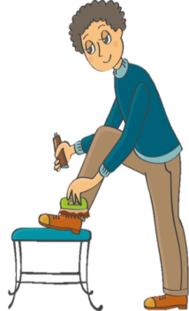
Методы и приёмы:
Игровой метод – игры, игровые упражнения с элементами путешествия и самостоятельного апробирования
Наглядный метод - использование ИКТ, д/материал – иллюстрированные карточки с игровыми заданиями, плакат – кластер, лапти, домовенок Кузя, сувенирные лапти, предметы для ухода за обувью, фартуки, таз с водой, 6 полотенец, раскраски, цветные карандаши.
Словесный метод - беседа, приём: «Вопрос – ответ», «Подумаем вместе», загадки
Практический метод - Самостоятельная практическая деятельность

Slide 5
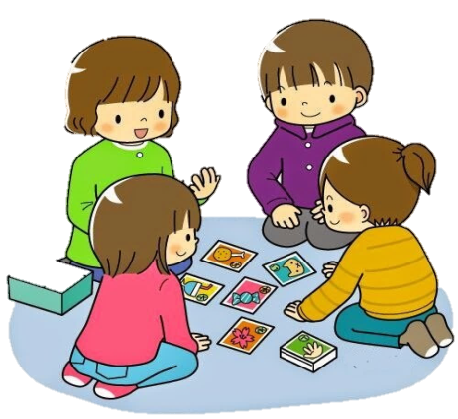
Формы работы:
Фронтальная
Групповая
Индивидуальная
Работа в парах

Slide 6
Структура занятия:
Организационный момент
Подготовка
к основному этапу
Усвоение новых знаний
Первичная проверка понимания
Закрепление знаний и способов действий
Подведение итогов. Рефлексия.

Slide 7
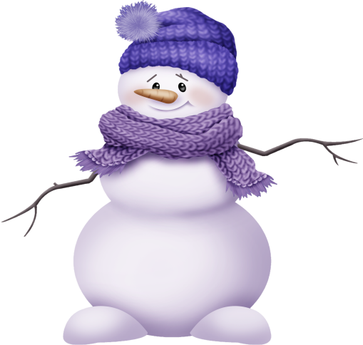
Организационный момент:
Задача: Подготовка воспитанников к работе на занятии.
Под музыкальное сопровождение проводится игра: «Снеговики»
Релаксация детей, снятие чувства тревожности.
Воспитанники представляют, что каждый из них снеговики. У всех снеговиков есть голова, туловище, две торчащие в стороны руки. Стоят они на крепких ножках.
Прекрасный день, тихо на землю ложится пушистый снежок, ласково светит солнце!
Вот солнышко начинает припекать!
Снеговики начинают постепенно таять.
Дети изображают как тают снеговики
Тает голова, затем одна рука, другая.
Постепенно тает туловище, и снеговики превращаются в лужицу, растёкшуюся по земле.
Приветствие детей
«Добрый день, и добрый час,
Очень рада видеть вас сейчас!
За руки друзья возьмёмся
И друг другу улыбнёмся!»

Slide 8
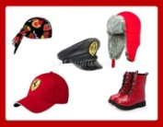
Подготовительный этап:
(целеполагание)
Работа в группах
Упражнения на коррекцию мыслительной деятельности
1группа - «Собери картинку» Задание: Соберите разрезные картинки и скажите, что на них изображено?
2 группа - «5 - лишний»
Задание: «Рассмотрите картинки, назовите, что на них изображено и определите, какое изображение лишнее.
Оставшиеся, изображения назовите, одним словом».
Кто мне скажет, кто подскажет, о чем пойдет речь на занятии? (ответы детей)

Slide 9
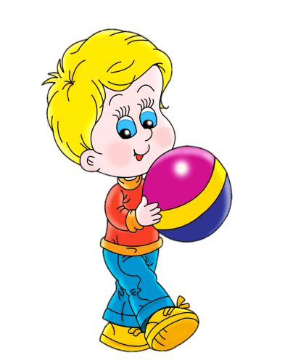
Подготовительный этап:
(актуализация опорных знаний)
Приём: «Вопрос – ответ»
Что такое обувь?
Ребята, для чего нам нужна обувь?
Можем ли мы носить постоянно одну и ту же обувь?
Кто из вас знает, что обозначает слово СЕЗОН?
Выводиться на слайд –
словарная работа - Сезон
Сколько времен года существует?
Значит, обувь бывает какая?
Если обувь носим осенью и весной она какая?
Выводиться на слайд –
словарная работа - демисезонная
Упражнение
“Образуй словечко”
Цель: формирование словообразования существительных
Обувь для мужчин – мужская
Обувь для детей – детская
Обувь для ношения дома – домашняя т.д.

Slide 10
Физкультминутка для глаз:
Игра: «Найди отгадку»
Цель: развивает слуховое восприятие, умение рифмовать
Что же летом на ногах?
Летом жарко в сапогах!
Чтобы рады были ножки, обую…
Удобная обувь для спорта и игр,
В ней каждый становится
быстрым, как тигр.
Их обуваем на тренировки
И называем, конечно…
Выпал снег,
замёрзли ножки,
Нужно нам обуть…
Хоть и скользкие дорожки,
Я зимой хожу в сапожках,
А когда был маленький,
Обувал я…

Slide 11
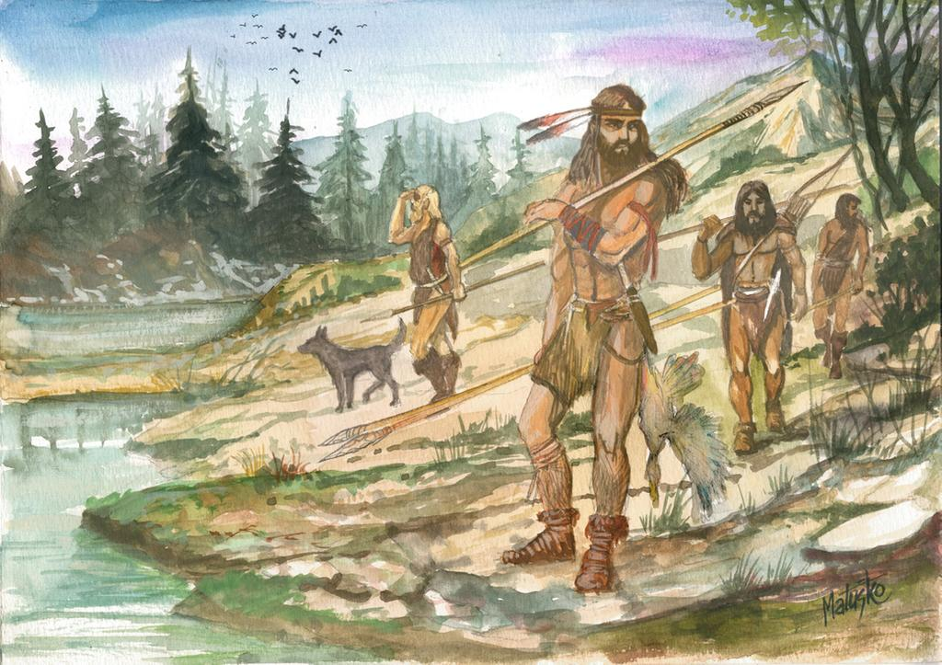
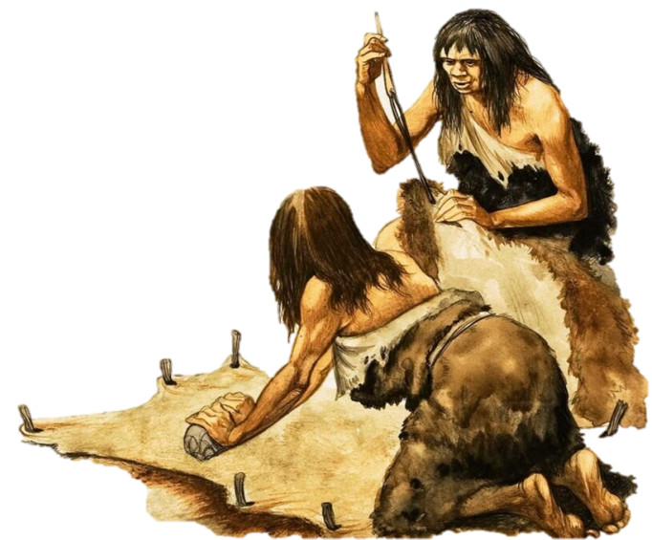
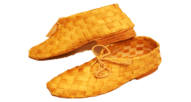
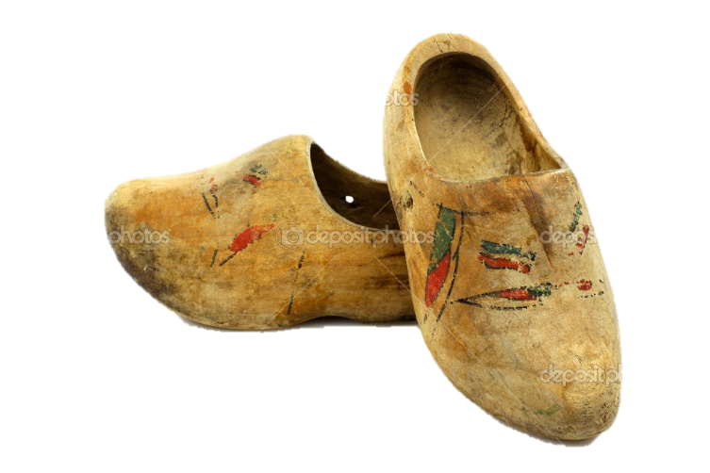
Усвоение новых знаний:
Задача: Обеспечение восприятия первичного запоминания знаний
Приём: «Подумаем вместе»

Slide 12
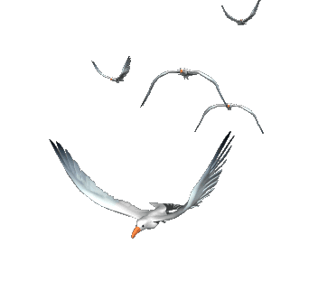
Заклинание
Река времени нас подхвати,
В старину перенеси…

Slide 13
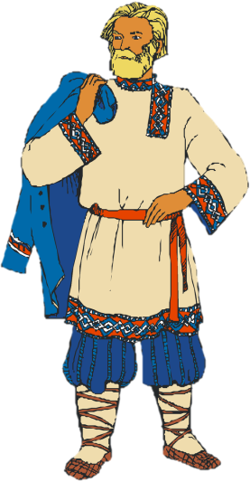
Усвоение новых знаний:
Задача: Обеспечение восприятия первичного запоминания знаний
Видеоролик:
«История лаптей»

Slide 14
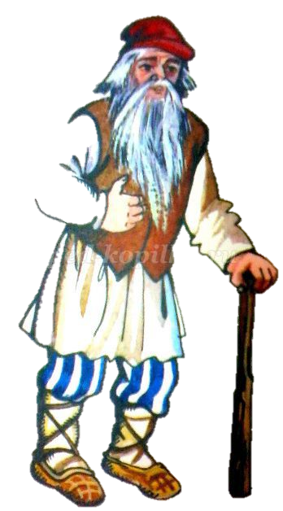
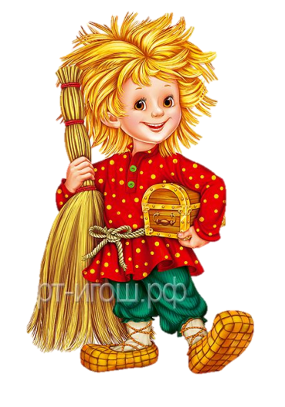
Приём: «Вопрос – ответ»
Кто плел лапти?
Из чего плели лапти?
Где используются, и чем являются лапти в современном мире?
Игра - соревнование: «Лопаточки мои»
Цель: Апробирование старинной обуви
«Взгляни на пару лыковых лаптей, Они достойны взгляда между прочим. В наш век среди затейливых вещей Нет обуви бесхитростней и проще.
Ты не смотри на лапти с высока,
Прервав с досадой умную беседу.
Такие лапти многие века
Носили наши бабушки и деды»

Slide 15
Физкультминутка:
«Русский перепляс»
музыкальное сопровождение: «Ах, лапти мои!»
Цель: Релаксация детей, снятие чувства тревожности.
Условия таковы - вы будете по кругу под музыку передавать лапоток.
Музыка перестает играть, у кого в этот момент окажется в руках лапоть, тот в кругу танцует.

Slide 16
Заклинание
Река времени нас подхвати,
В современность всех верни!

Slide 17
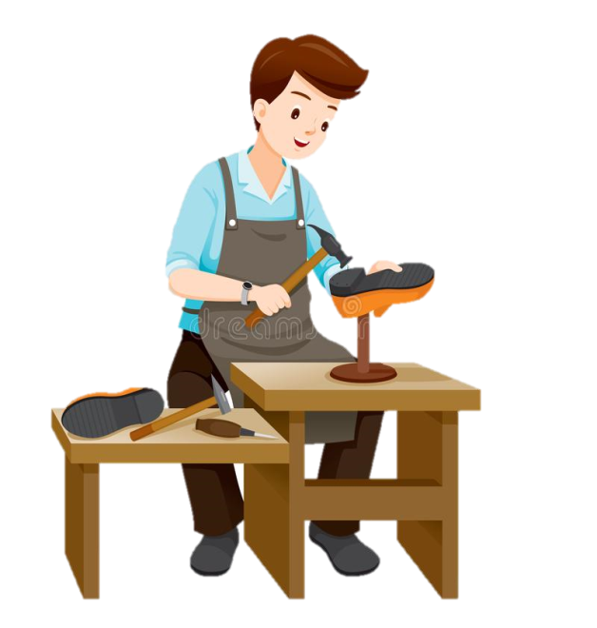
Первичная проверка понимания:
Задача: Установление правильности и осознанности усвоения
учебного материала
Игра: «Подбирай, называй, запоминай!»
Цель: Подобрать как можно больше слов – действий.
Обувь на фабрике (что делают?)
Покупая в магазине обувь, покупатель (что делает?)
Ухаживая за обувью, человек (что делает?)
Как называется уход за обувью каждый день?
Кластер:
«Предметы ухода за обувью»
Задание:
Из предложенных предметов выберите те, которые необходимы по уходу за обувью (крем, щётка, губка, порошок, бумага, мел, ластик, мягкая тряпочка, подсолнечное масло.)

Slide 18
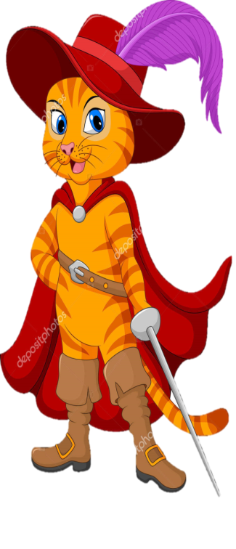
Первичная проверка понимания:
Задача: Установление правильности и осознанности усвоения учебного материала
Индивидуальная работа – Артём Б
Цель: Развитие логического мышления
Упражнение: «Исправь меня»
Сапожнику принесли в ремонт (повторять фразу полностью).
Туфли БЕЗ (подошва )
Сапоги БЕЗ (молния)
Тапки БЕЗ (пятка)
Сандалии БЕЗ (ремешок)
Ботинки БЕЗ (язык)
Кроссовки БЕЗ (шнурок)

Slide 19
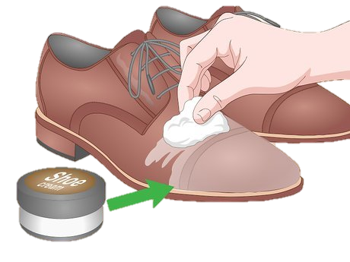
Закрепление знаний и способов действий
Задача: Обеспечение усвоения новых знаний и способов действий на уровне применения в изменённой ситуации.
Выводиться слайд с правилами ухода за обувью
(обсуждение, показ воспитателя)
Очистить от грязи и пыли.
Нанести крем.
Почистить обувь щеткой.
Отполировать губкой ли бархоткой (шерстяной тряпкой).
Техника безопасности.
Работаем аккуратно, чтобы обувной крем не попал
на одежду, в глаза, рот.
После работы убрать инвентарь, вымыть руки.

Slide 20
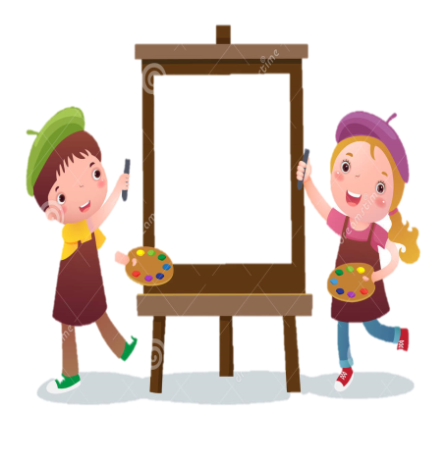
Закрепление знаний и способов действий
Задача: Обеспечение усвоения новых знаний и способов действий на уровне применения в изменённой ситуации.
Мастерская: «Всё делаем сами, своими руками»
Цель: Формирование экономико-бытовых знаний, бережливого отношения к вещам
Задание: Почистить обувь, соблюдая все этапы чистки.
Художественная мастерская
(работа в парах)
Задание: Раскрасить обувь, превратить в нарядную, красивую, необычную.

Slide 21
Подведение итогов занятия. Рефлексия.
Приём: «Снежный ком»
Назовите тему занятия?
Что для вас было самым важным (интересным)?
Вы довольны результатами своей работы?
Тяжело ли было выполнять задания?
Что понравилось (не понравилось)?
Где эти знания пригодятся в жизни?
Кого бы ты хотел (а) поблагодарить за работу на занятии?
Художественная рефлексия: «Зимний пейзаж»
Воспитанникам предлагается две картины с изображением зимнего пейзажа. Одна картина проникнута грустным, печальным настроением, другая – радостным, веселым. Дети выбирают ту картину,
которая соответствует их настроению.

Slide 22
Заключение:
Социально –бытовые знания, умения и навыки
формировала используя следующие приёмы и методы:
Беседа, приём: «Вопрос – ответ», «Подумаем вместе», загадки
Игры, игровые упражнения с элементами путешествия
и самостоятельного апробирования
Использование ИКТ, дидактического (наглядного) материала
Решение проблемных ситуаций, игра – соревнование «Лопаточки мои»
Самостоятельная практическая деятельность

